Slide 1



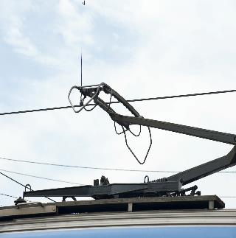

EL TREN, generador de
ENERGÍA RENOVABLE

Slide 2
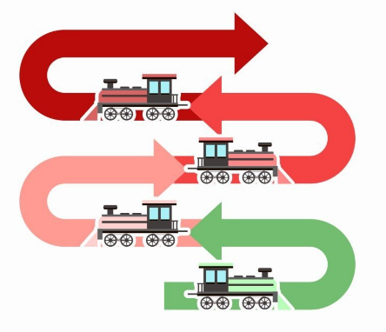




EVOLUCIÓN del FERROCARRIL
(según la energía usada)
TREN HIDRÓGENO
TREN ELÉCTRICO
TREN DIESEL
TREN de VAPOR

Slide 3

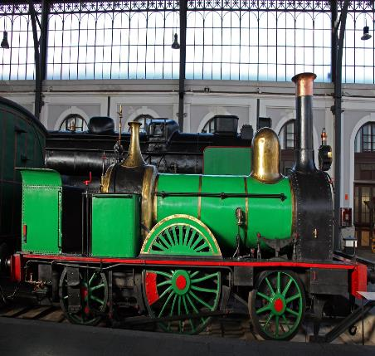
TREN de VAPOR

Slide 4

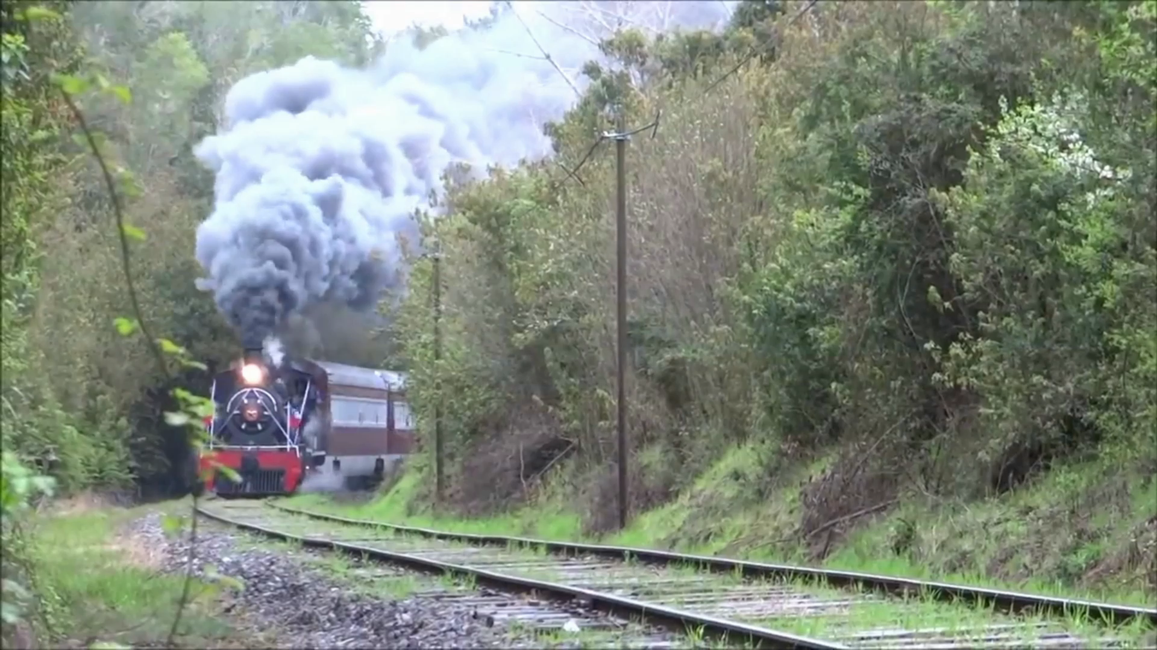
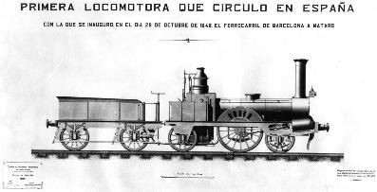
TREN de VAPOR
La primera locomotora conocida es la de vapor construida en el año 1804.
En la península, la primera línea de ferrocarril fue la que realizaba el tramo de Barcelona a Mataró en 1848.

Slide 5
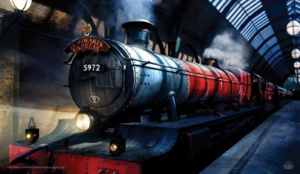
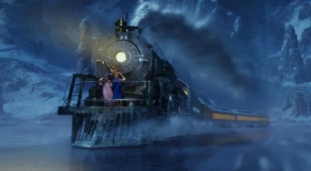
TREN de VAPOR en el cine
“Polar Express”
“Hogwarts Express”

Slide 6
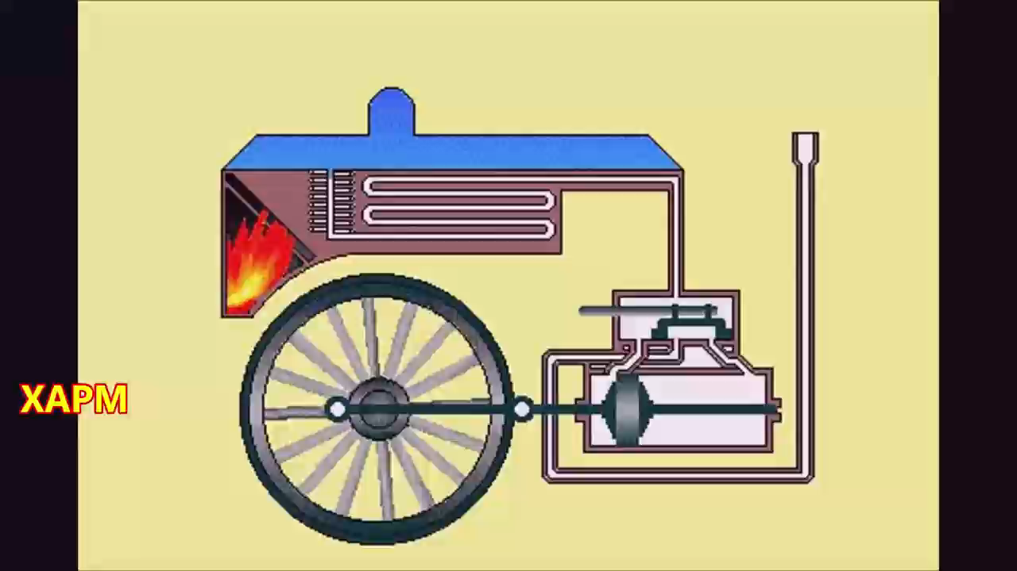
TREN de VAPOR
¿CÓMO FUNCIONA LA MÁQUINA DE VAPOR?
La máquina de vapor transforma la energía térmica de la combustión en energía mecánica, es decir en movimiento.
01
02
03
04
En la caldera se echa carbón y se prepara el fuego.
El humo sale por la chimenea.
El fuego calienta el agua, que comienza a transformarse en vapor.
El vapor se expande por las tuberías con mucha fuerza y empuja el pistón hacia arriba y hacia abajo.
Al moverse, el pistón mueve los mecanismos que empujan la rueda de transmisión moviendo así los demás mecanismos y ruedas.

Slide 7
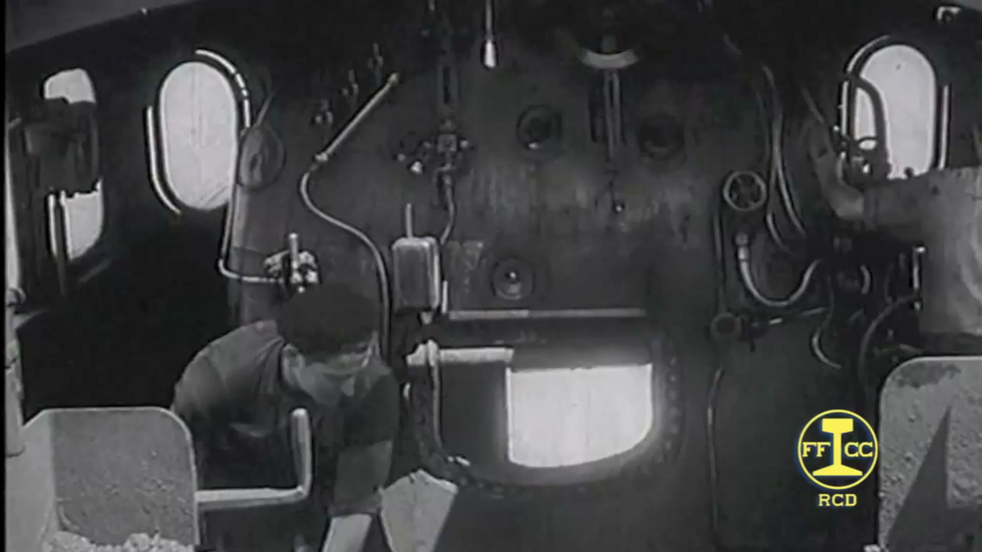
TREN de VAPOR
INCONVENIENTES
El fogonero era la persona que alimentaba de carbón continuamente a la locomotora y estaba sometido a condiciones de trabajo inhumanas.
Uno de los principales inconvenientes de la locomotora de vapor es la gran cantidad de carbón que quema una locomotora.
TRAYECTO MADRID - BARCELONA
 | VAPOR | ELÉCTRICO (Serie 103)
TIEMPO | 25 horas | 2 horas y 30 minutos
CONSUMO parcial | 3 litros de agua / km 2 Toneladas carbón / h | 13.400 kW/h
CONSUMO TOTAL | 50 TONELADAS | 1,48 TONELADAS
Estos trenes eran lógicamente cero ecológicos por la alta demanda de combustible y del agua.

Slide 8

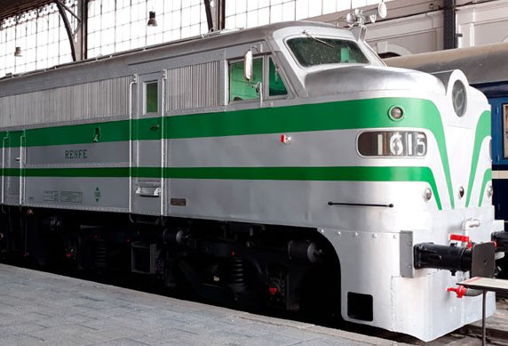
TREN DIÉSEL

Slide 9

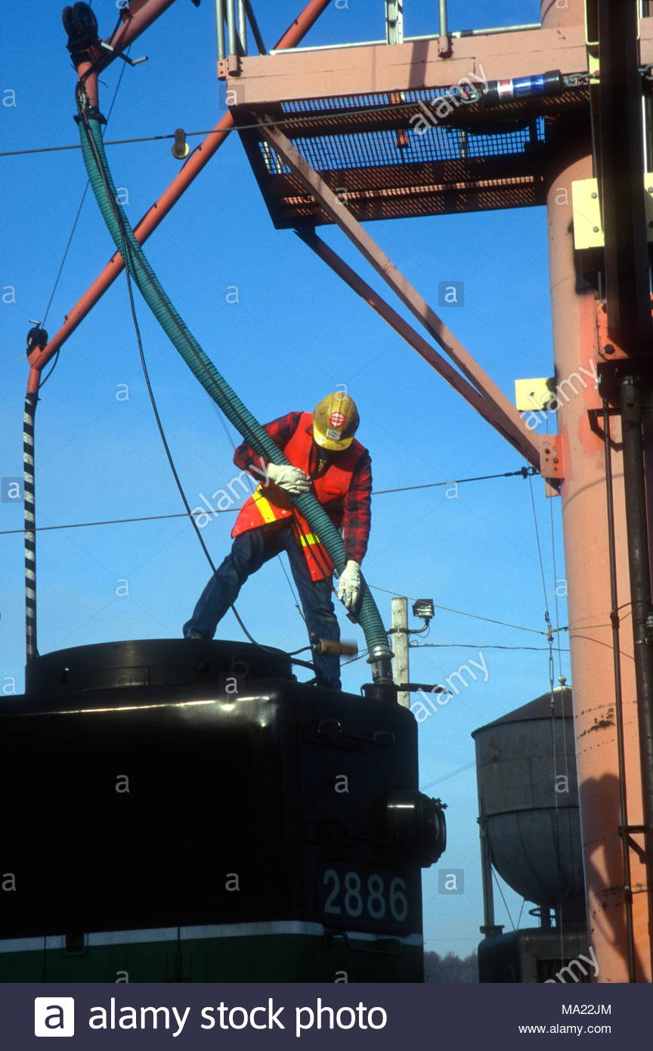
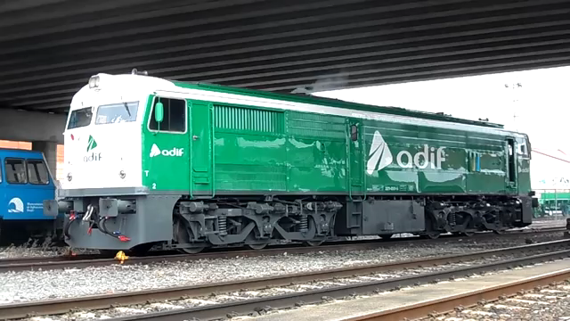
TREN DIÉSEL
Tras el tren a vapor, aparecieron las locomotoras diésel-eléctricas.
En este caso, el combustible diésel es un generador de energía para mover un motor eléctrico más eficiente que el carbón.
Son motores de combustión interna como los de un automóvil.

Slide 10
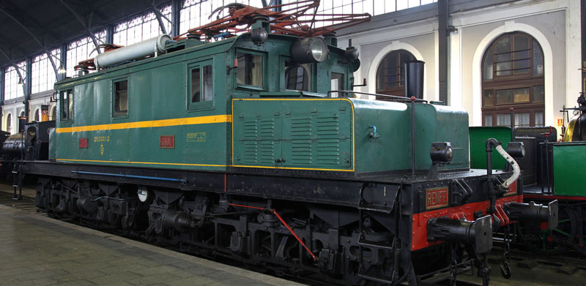
TREN ELÉCTRICO

Slide 11
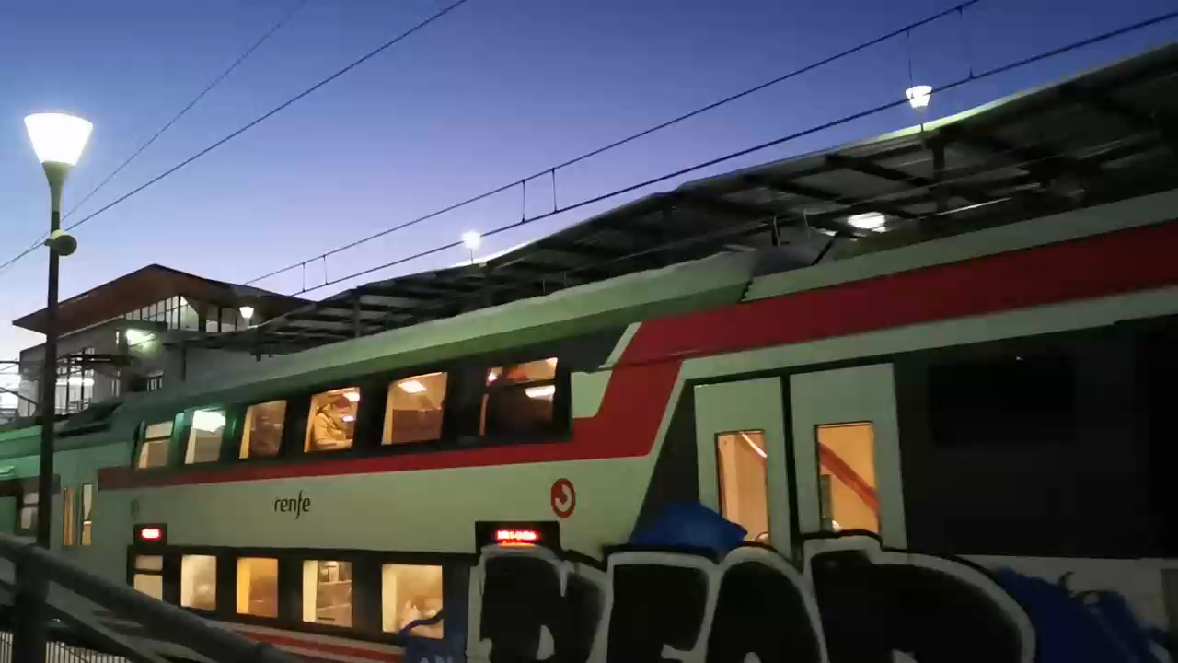
TREN ELÉCTRICO
Posteriormente surgieron los trenes eléctricos, que demandan la instalación de cables eléctricos de alimentación a lo largo de todo el recorrido.
Esta instalación se conoce como catenaria y se conecta con la máquina a través de una especie de aguja llamada pantógrafo.
Hay casos en los que la corriente se toma de la propia vía, para ello es necesario que haya al menos un carril electrificado.

Slide 12
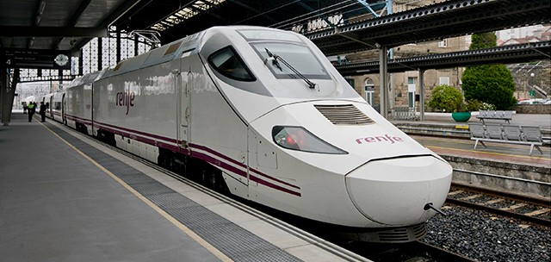
TREN HÍBRIDO
+

Slide 13

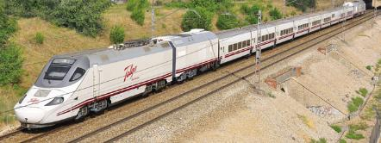
TREN HÍBRIDO
No todas las líneas del ferrocarril están electrificadas. Los trenes de tracción eléctrica no pueden circular por líneas no electrificadas, pero los vehículos diésel sí.
Este problema se soluciona con vehículos (locomotoras o trenes) “híbridos”, que son a la vez eléctricos y diésel-eléctricos que pueden circular por cualquier tipo de línea.
+

Slide 14
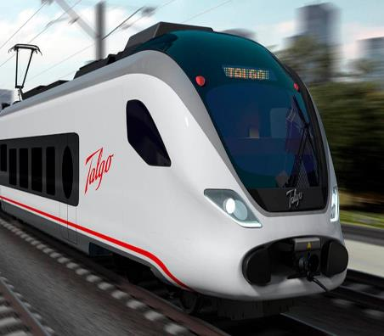
TREN de HIDRÓGENO

Slide 15
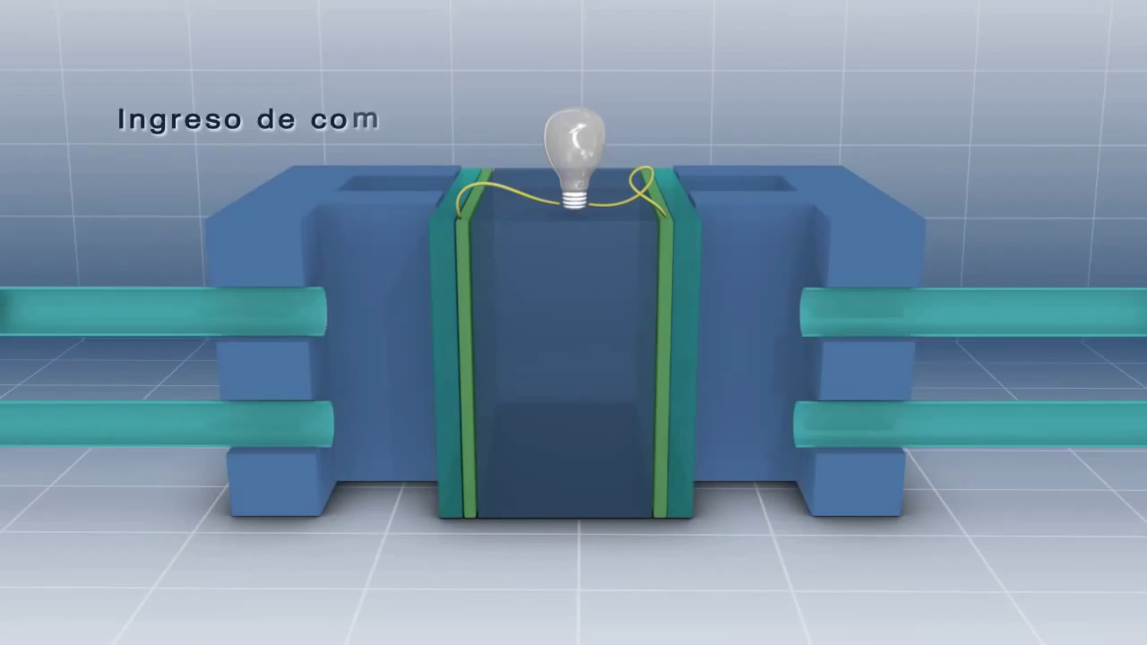
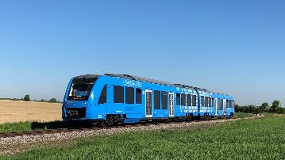
TREN de HIDRÓGENO
(ciclo de transformación de energía)
ELECTRICIDAD
Combinación de
HIDRÓGENO y
OXÍGENO
VAPOR DE
AGUA

Slide 16

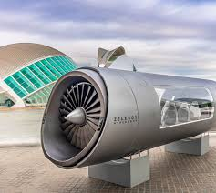
HYPERLOOP
(futuro)

Slide 17
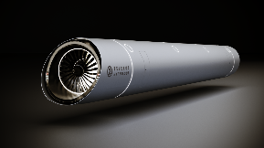
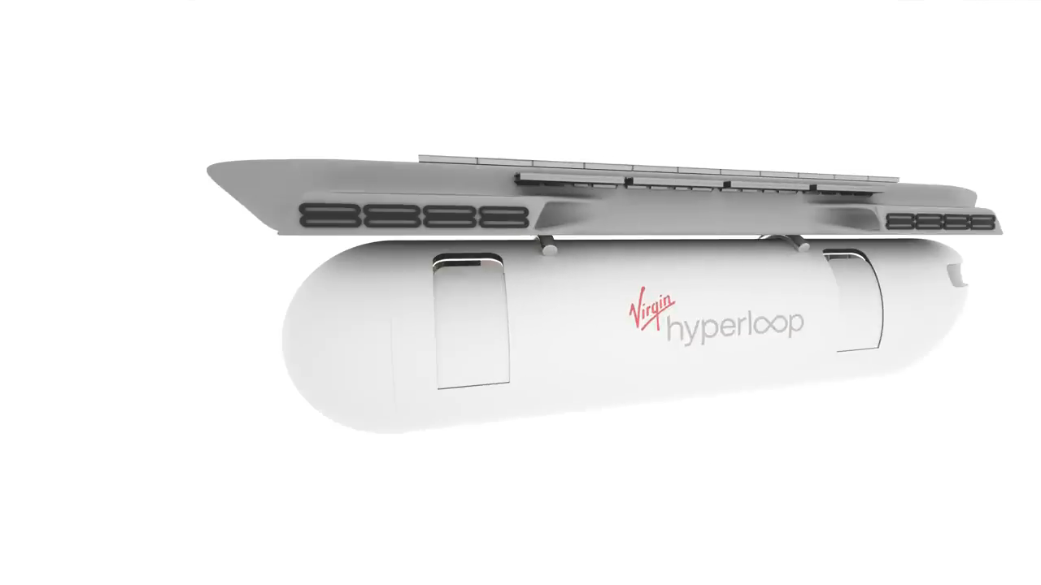
HYPERLOOP
Está basado en la instalación de un gran tubo en un entorno de casi vacío, que permite altas velocidades y bajo consumo de energía al eliminar casi por completo la resistencia aerodinámica.
Dentro de ese tubo circulan cápsulas (vagones), que funcionan con baterías y se deslizan a velocidades de hasta 1.080 Km/h, de manera cómoda, segura y silenciosa, utilizando levitación y propulsión magnéticas.

Slide 18
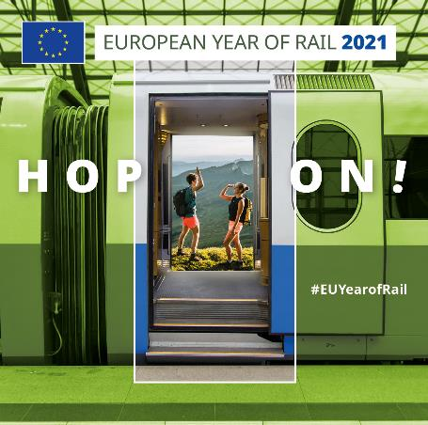
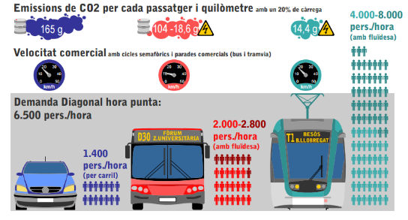
VENTAJAS DEL
FERROCARRIL
Gran eficiencia
Bajo impacto medioambiental

Slide 19
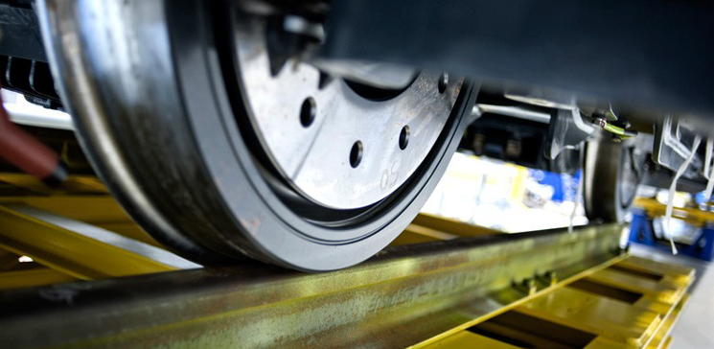
INGENIERÍA en el FERROCARRIL
REGENERACIÓN de ENERGÍA

Slide 20
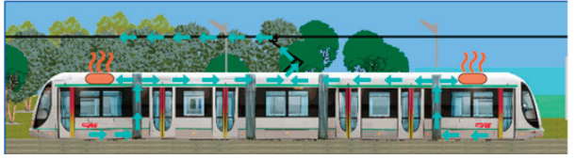
El ferrocarril es el único medio de transporte que no solo consume energía, sino que es capaz de devolver electricidad a la red o usarla.
Los trenes de tracción eléctrica son capaces de comportarse como generadores durante el proceso de frenado, transformando parte de la energía cinética y potencial que poseen en energía eléctrica.
¿Cómo se consigue devolver electricidad a la red? A través del freno regenerativo.
Supone ahorros del 30% de energía

Slide 21
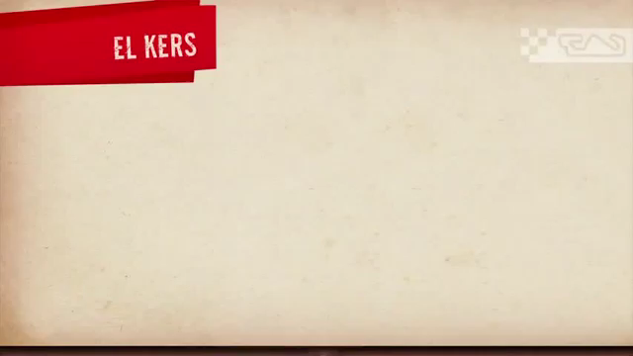
EL FRENO REGENERATIVO
Está basado en el principio de que un motor eléctrico puede ser utilizado como generador. Si el motor eléctrico de tracción es reconectado como generador durante el frenado, los terminales de alimentación se convierten en suministradores de energía, la cual se conduce hacia una carga eléctrica.
¿Conoces algún sistema que funcione así?
El KERS de los F1

Slide 22
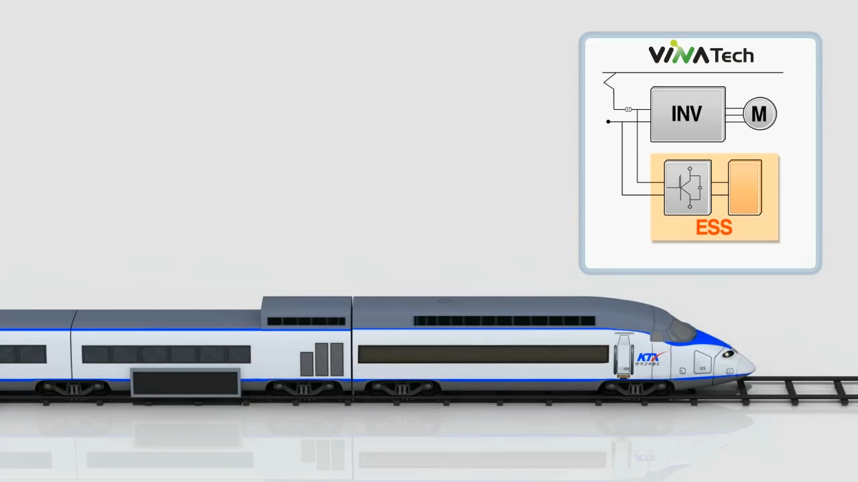
EL FRENO REGENERATIVO
Los trenes eléctricos están conectados mediante el pantógrafo a la catenaria y, por tanto, a una red de energía eléctrica. La energía generada, podrá:
alimentar los servicios auxiliares del propio tren;
abastecer a elementos del sistema ferroviario como otros trenes, balizas, semáforos o talleres;
ser acumulada de manera puntual;
ser devuelta a la red pública.

Slide 23


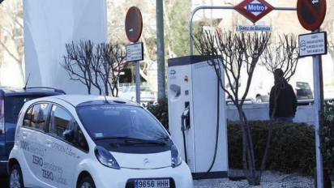
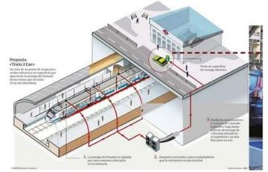
FERROLINERAS Y METROLINERAS

Slide 24
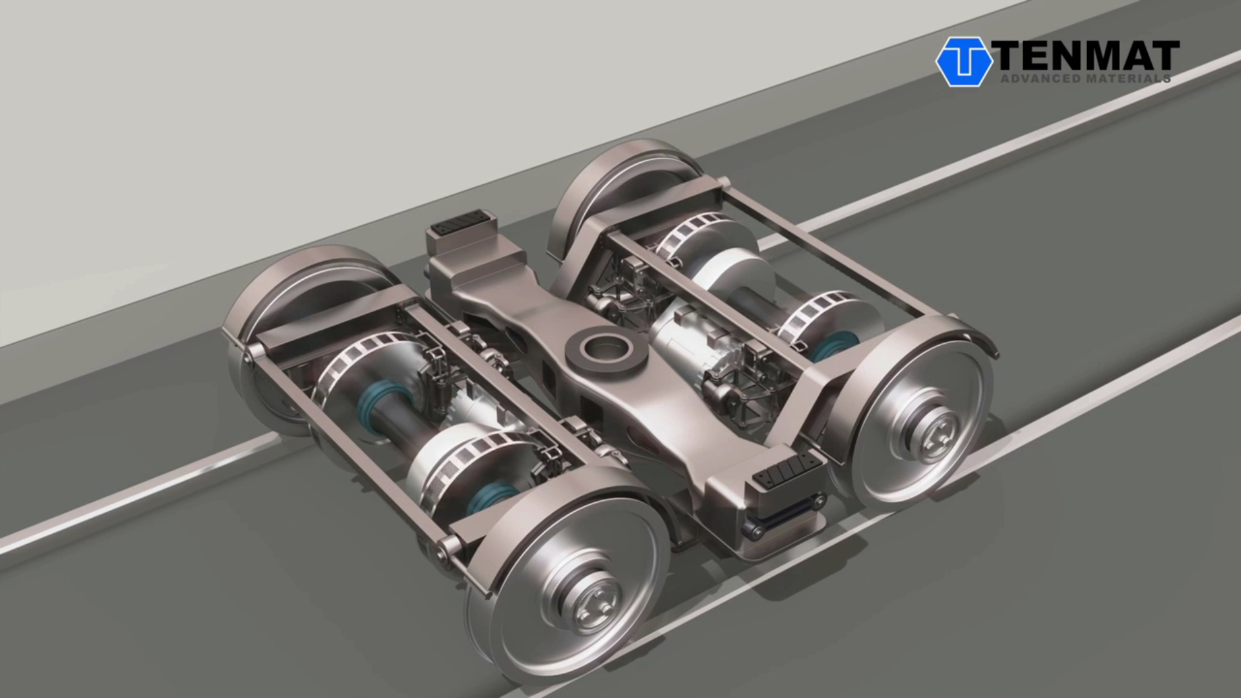

Slide 25

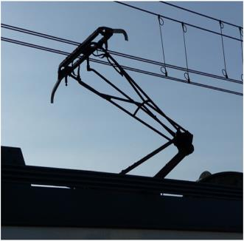




GRACIAS!
Sergio Quintero
Investigador
Grupo de Investigación de Energía y Emisiones
FUNDACIÓN DE LOS FERROCARRILES ESPAÑOLES
El proyecto de la Noche Europea de los Investigadores de Madrid está coordinado por la Fundación madri+d y está financiado por la Unión Europea dentro de Horizonte 2020, bajo las acciones Marie Skłodowska-Curie con el acuerdo de subvención número 101.036.010.
This presentation template was created by Slidesgo, including icons by Flaticon and infographics & images by Freepik8

